Slide 1
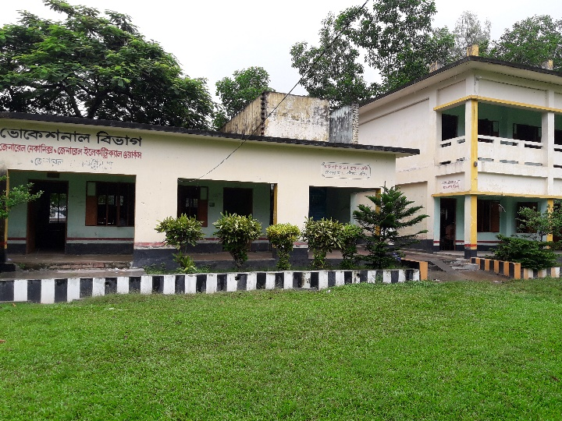

Slide 2
পরিচিতি
বিষয়ঃ জেনারেল ইলেকট্রিক্যাল ওয়ার্কস-১(১মপত্র)
শ্রেণী : নবম
অধ্যায়: ১৫
পাঠ: বৈদ্যুতিক পরিমাপ ও পরিমাপক যন্ত্রসমুহ
মোঃ আতিকুর রহমান
ট্রেড ইন্স( ইলেক)
ফুলকোট নবোদয় কারিগরি উচ্চ বিদ্যালয়
শাজাহানপুর,বগুড়া
01716727788

Slide 3
শিখন ফল
০১
বৈদ্যুতিক পরিমাপক যন্ত্রপাতি সম্পর্কে জানতে পারবে
০২
অ্যামিটার ও ভোল্ট মিটার সম্পর্কে জানতে পারবে
০৩
ওহম মিটার ও ওয়াট মিটার সম্পর্কে জানতে পারবে

Slide 4
পরিমাপক যন্ত্র
বৈদ্যুতিক যন্ত্র তৈরীর জন্য যে সমস্ত যন্ত্রপাতি ব্যবাহার করা হয় তাকে বৈদ্যুতিক পরিমাপক যন্ত্র বলে ।
বৈদ্যুতিক পরিমাপক যন্ত্র কারেন্টের ধর্মের উপর ভিত্তি করে তৈরী করা হয়। সাধারনত বিভিন্ন বৈদ্যুতিক পরিমাপক রাশি পরিমাপের জন্য বিভিন্ন পরিমাপক যন্ত্র প্রয়োজন।
যেমন কারেন্ট পরিমাপের জন্য অ্যামিটার,ভোল্টেজ পরিমাপের জন্য ভোল্ট মিটার,পাওয়ার পরিমাপের জন্য ওয়াট মিটার,এনার্জি পরিমাপের জন্য এনার্জি মিটার ।

Slide 5
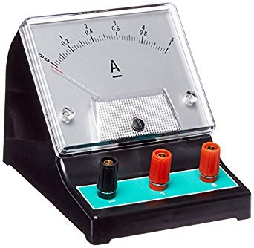
পরিমাপক যন্ত্রের নাম ও ব্যবহার
অ্যামিটার
একটি যন্ত্র, যার সহায়তায় বিদ্যুতের প্রবাহ সরাসরি বৈদ্যুতিক একক অ্যাম্পিয়ারে পরিমাপ করা যায়।
কোনো বৈদ্যুতিক যন্ত্রের বিদ্যুৎ প্রবাহের পরিমাপ করতে অ্যামিটার সিরিজে সংযোগ করতে হয়।
অ্যামিটার প্রবাহকে অ্যাম্পিয়ার এককে প্রদর্শন করে অর্থাৎ একক অ্যাম্পিয়ার। অ্যামিটারের গায়ে অ্যাম্পিয়ার এককে দাগাঙ্কিত থাকে।

Slide 6
অ্যামিটারের প্রকারভেদ
অ্যামিটার প্রধানত দুই প্রকারঃ
১। মুভিং আয়রণ টাইপ
ক) অ্যাট্রাকশন টাইপ (ডিসি) খ) রিপালশন টাইপ (এসি/ডিসি)
২) মুভিং কয়েল টাইপ
ক) পারমানেন্ট ম্যাগনেট টাইপ (এসি) খ) ডায়নামোমিটার (এসি/ডিসি)

Slide 7
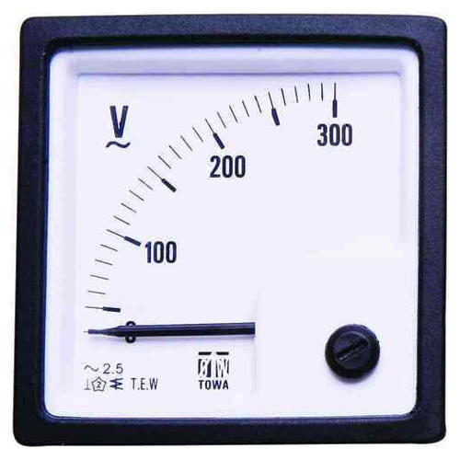
পরিমাপক যন্ত্রের নাম ও ব্যবহার
ভোল্ট মিটার (Voltmeter)
ভোল্ট মিটারের সাহায্যে ভোল্টেজ পরিমাপ করা হয়। এটি লোডের সাথে প্যারালেলে সংযোগ করা হয়। সাধারণ ভোল্ট মিটার ও অ্যামিটারের কার্যপ্রণালী একই এবং একই নীতিতে কাজ করে। ভোল্টমিটারের কয়েলের মধ্যদিয়ে ভোল্টেজের আনুপাতিক হারে কারেন্ট প্রবাহিত হয় এবং পাঠ পাওয়া যায়। এই মিটারের ইন্টারনাল রেজিস্টেন্স অনেক বেশি। ভোল্ট মিটারের কয়েল চিকন তারের অনেকগুলো প্যাঁচের কমন্বয়ে তৈরি করা হয়।ভোল্টমিটারের গায়ে ভোল্ট এককে দাগ কাটা থাকে অর্থাৎ ভোল্টমিটারের একক ভোল্ট।

Slide 8
ভোল্ট মিটারের প্রকারভেদ (Types of Voltmeter):
ভোল্টমিটার প্রধানত তিন প্রকারঃ
১। মুভিং আয়রণ
ক) অ্যাট্রাকশন টাইপ (ডিসি) খ) রিপালশন টাইপ (এসি/ডিসি)
২) মুভিং কয়েল
ক) পারমানেন্ট ম্যাগনেট টাইপ (এসি) খ) ডায়নামোমিটার (এসি/ডিসি)
৩। ইন্ডাক্টশন টাইপ ভোল্টমিটার

Slide 9
ভোল্ট মিটারের প্রকারভেদ (Types of Voltmeter):
ভোল্টমিটার প্রধানত তিন প্রকারঃ
১। মুভিং আয়রণ
ক) অ্যাট্রাকশন টাইপ (ডিসি) খ) রিপালশন টাইপ (এসি/ডিসি)
২) মুভিং কয়েল
ক) পারমানেন্ট ম্যাগনেট টাইপ (এসি) খ) ডায়নামোমিটার (এসি/ডিসি)
৩। ইন্ডাক্টশন টাইপ ভোল্টমিটার

Slide 10
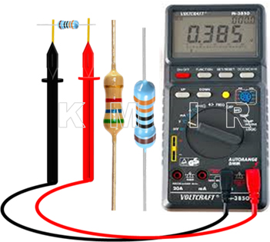
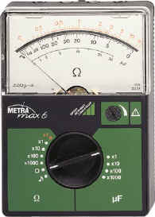
ওহম মিটার
ওহমিটার একটি বৈদ্যুতিক উপকরণ যা বৈদ্যুতিক রেজিস্ট্যান্স পরিমাপ করে।

Slide 11
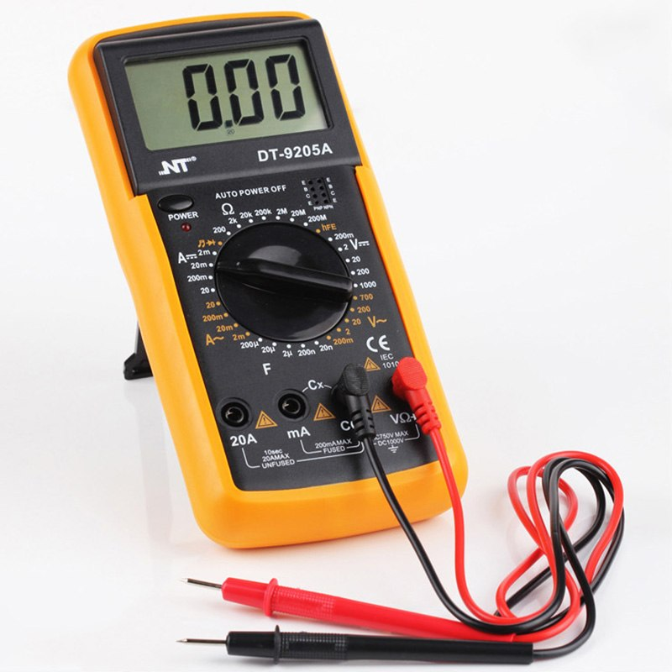
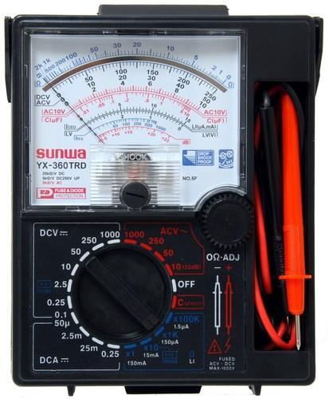
,
AVO মিটার
কারেন্ট, ভোল্ট ও রেজিটেন্স মাপার জন্য যে বৈদ্যুতীক যন্ত্র বা ডিভাইজ ব্যাবহার করা হয় তাকে AVO মিটার বা মাল্টিমিটার বলে । যার পূর্ণ রূপ হর্লঃA=Ammeter, V=voltmeter,O=ohmmeter

Slide 12
,
ওয়াট মিটার

Slide 13
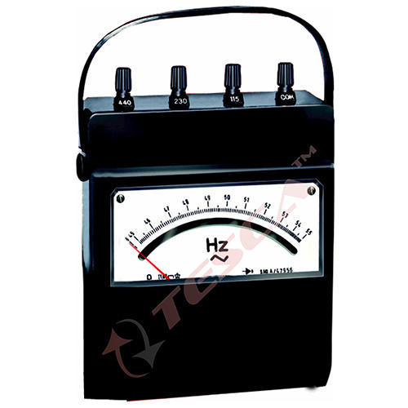
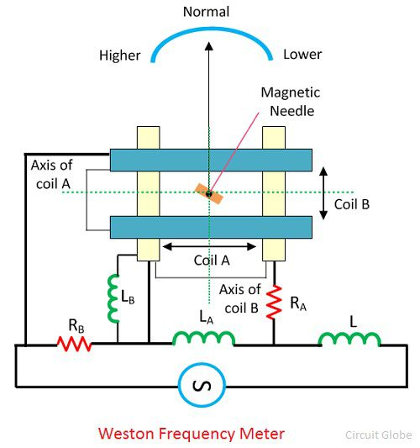
,
ফ্রিকোয়েন্সি মিটার
যে যন্ত্রের সাহায্যে এসি সার্কিটের বিদ্যুৎ তরঙ্গ পরিমাপ করা যায়, তাকে ফ্রিকুয়েন্সি মিটার বলে ।

Slide 14
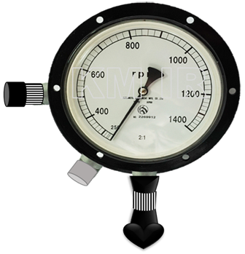
,
ট্যাকো মিটার
এটা এমন একটি যন্ত্র যে, যন্ত্রের মাধ্যমে উড়োজাহাজ/মোটর গাড়ীর গতি নির্ণয় করা হয়, তাকে ট্যাকোমিটার বলা হয়।
ট্যাকো মিটার তিন প্রকারঃ
১। ইলেকট্রো-ম্যাগনেটিক ক)ডিসি খ) এসি
২। ইন্ডাকটিভ ৩। ফটো ইলেকট্রিক

Slide 15
,
একক কাজ
১। পরিমাপক যন্ত্র কার উপর ভিত্তি করে তৈরী করা হয়।
?
?
২। অ্যামিটার দিয়ে কি পরিমাপ করা হয় ।
?
3। ভোল্টমিটার লোডের সাথে কি সংয়োগ করা হয় । কোন সংযোগ দেওয়া হয়?
৪। ট্যাকো মিটার কোথায় ব্যবহার হয় । কোন সংযোগ দেওয়া হয়?

Slide 16
,
দলীয় কাজ
০১
ভোল্ট মিটারের প্রকারভেদ লিখ
?
০২
অ্যাভো মিটারের ব্যবহার লিখ

Slide 17
,
?
AVOমিটারের চিত্র অংকন করে এর বিভিন্ন অংশ
চিহ্নিত করে দেখাও

Slide 18
,
?

